Slide 1
윈도우 프로그래밍
및 실습
제 6 장 그래픽
동의대학교 게임공학과
서진석 (jsseo@deu.ac.kr)
http://hyomin.deu.ac.kr/~jsseo/courses/spring06/api
2006년 3월 29일

Slide 2
DC의 정보 수정 – GDI 오브젝트
GDI(Graphic Device Interface)
  화면, 프린터 등의 모든 출력 장치를 제어하는 모듈
GDI 오브젝트
  그래픽 출력에 사용되는 도구: 펜, 브러쉬, 비트맵, 폰트 등
  내부적으로는 일종의 구조체
  사용할 때는 핸들로…
DC
  GDI 오브젝트를 모아 놓은 것

Slide 3
DC의 정보 수정 – 스톡 오브젝트
스톡 오브젝트(Stock Object)
  윈도우즈가 기본적으로 제공해 주는 GDI 오브젝트
  일부러 만들지 않아도 되고 사용 후에 파괴하지 않아도 됨
  HGDIOBJ GetStockObject(int fnObject);

Slide 4
DC의 정보 수정 – 스톡 오브젝트
fnObject | 설명
BLACK_BRUSH | 검정색 브러시
GRAY_BRUSH | 회색 브러시
NULL_BRUSH | 투명 브러시
WHITE_BRUSH | 흰색 브러시
DKGRAY_BRUSH | 짙은 회색 브러시
LTGRAY_BRUSH | 옅은 회색 브러시
DC_BRUSH | 색상 브러시 (SetDCBrushColor로 색상 지정)
BLACK_PEN | 검정색 펜
WHITE_PEN | 흰색 펜
NULL_PEN | 투명 펜
DC_PEN | 색상 펜 (SetDCPenColor로 색상 지정)
ANSI_FIXED_FONT | 고정폭 폰트
ANSI_VAR_FONT | 가변폭 폰트
DEFAULT_PALETTE | 시스템 팔레트

Slide 5
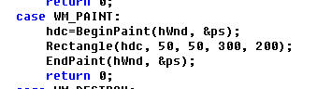
DC의 정보 수정 – 스톡 오브젝트
GdiObj 프로젝트 생성
디폴트 GDI 오브젝트로 사각형 그리기

Slide 6
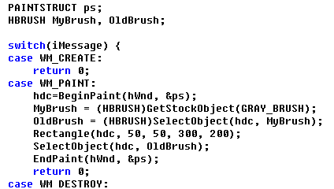
DC의 정보 수정 – 스톡 오브젝트
스톡 브러시 사용하기

Slide 7
DC의 정보 수정 – 색상
COLORREF 로 생상 표현
  DWORD (32bit)
  8bit(사용안함) + 8bit(B) + 8bit(G) + 8Bit(R)
  0xff0000 (파란색), 0x0000ff(빨간색), …
RGB 매크로
  좀 더 편리하게 색상 지정
  RGB(255, 0, 0) – 빨간색
  RGB(0, 0, 255) - 파란색

Slide 8





DC의 정보 수정 – 펜
기본으로 제공되는 스톡 펜은 흰, 검정, 투명 색 뿐
다른 색상은 직접 만들어 씀
  HPEN CreatePen(int style, int width, COLORREF col)
  style
  width: 디폴트는 1
  color: RGB 매크로 사용
PS_SOLID | PS_DASH | PS_DOT | PS_DASHDOT | PS_DASHDOTDOT

Slide 9
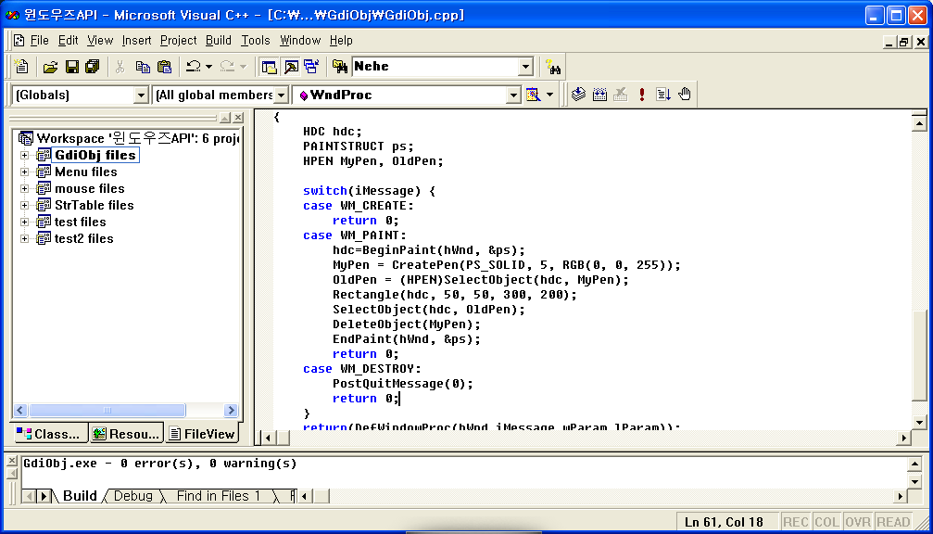
DC의 정보 수정 – 펜

Slide 10
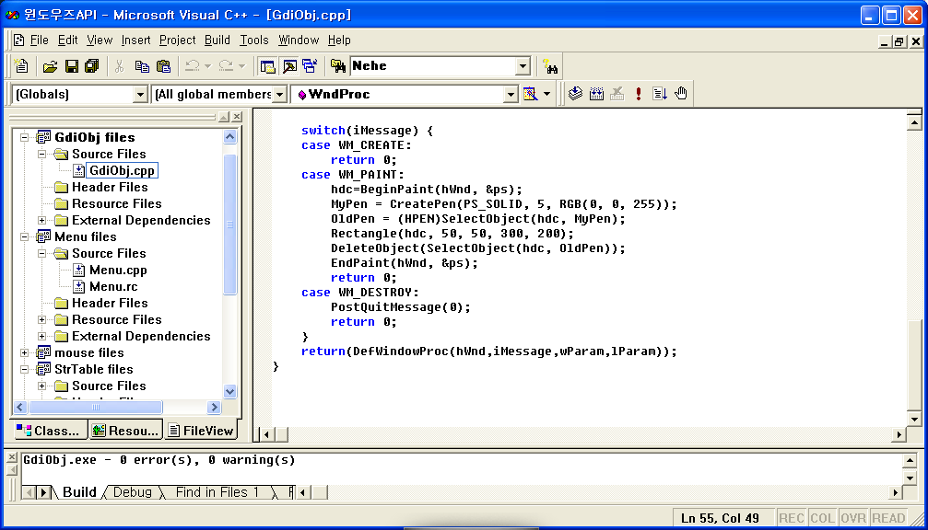
DC의 정보 수정 – 펜
사용자가 만든 GDI 오브젝트는 사용 후에 반드시 삭제해 주어야 한다.

Slide 11
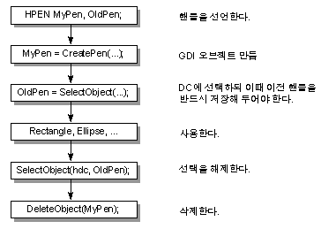
DC의 정보 수정 – 사용자 GDI 오브젝트

Slide 12
DC의 정보 수정 – 브러시
HBRUSH CreateSolidBrush(color)
HBRUSH CreateHatchBrush(style, color)
style | 설명
HS_BDIAGONAL | 좌하향 줄무늬
HS_CROSS | 바둑판 모양
HS_DIAGCROSS | 좌화향 및 우하향 줄무니
HS_FDIAGONAL | 우하향 줄무늬
HS_HORIZONTAL | 수평선
HS_VERTICAL | 수직선

Slide 13
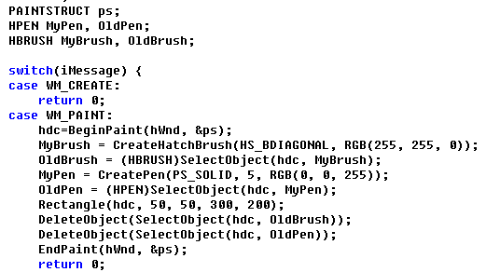
DC의 정보 수정 – 브러시

Slide 14

그리기 모드 – ROP2 (Binary Raster Operation)
그리기 모드
  도형이 그려질 때 원래 그려져 있던 그림과 새로 그려지는 그림과의 관계를 정의
  int SetROP2(HDC hdc, int fnDrawMode);
  int GetROP2(HDC hdc);

Slide 15
그리기 모드 – 그리기 모드의 종류
그리기 모드 | 설명
R2_BLACK | 항상 검정색이다.
R2_WHITE | 항상 흰색이다.
R2_NOP | 아무런 그리기도 하지 않는다.
R2_NOT | 원래의 그림을 반전시킨다.
R2_COPYPEN | 원래의 그림을 덮어버리고 새 그림을 그린다.
R2_NOTCOPYPEN | 새 그림을 반전시켜 그린다.
R2_MERGEPEN | OR연산으로 두 그림을 합친다.
R2_MASKPEN | AND연산으로 겹치는 부분만 그린다.
R2_XORPEN | XOR연산으로 겹치는 부분만 반전시킨다.

Slide 16
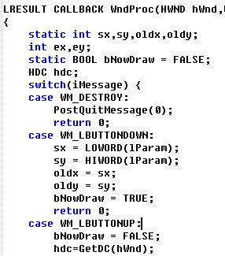
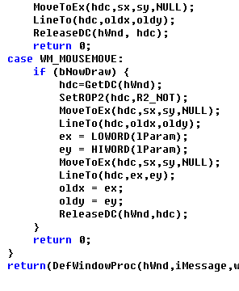
그리기 모드 - Ropmode

Slide 17
맵핑 모드- 윈도우의 좌표체계
윈도우의 좌표체계
  픽셀단위로 이루어짐
  좌측최상단이 (0, 0) 이고 오른쪽으로 갈 수록 x좌표값 증가, 아래쪽으로 갈 수록 y좌표값 증가
  보통 72dpi ?
프린터의 좌표체계
  보통 600dpi
수학에서의 좌표체계
  오른쪽으로 갈 수록 x좌표값 증가, 위쪽으로 갈 수록 y 좌표값 증가

Slide 18
맵핑 모드
주어진 좌표가 화면상의 실제 어디에 해당하는지를 결정하는 방법
논리좌표를 물리좌표로 변환하는 방법
논리좌표: 윈도우 내부에서 사용하는 좌표, Win32 API의 DC를 사용하는 모든 좌표
물리좌표: 실제 화면에 출력되는 좌표, 픽셀단위
디폴트 맵핑 모드: 논리좌표와 물리좌표가 일치
int SetMapMode(HDC hdc, int fnMapMode);
int GetMapMode(HDC hdc);

Slide 19
맵핑 모드 – 맵핑 모드의 종류
맵핑 모드 | 단위 | X축 증가 | Y축 증가
MM_TEXT | 픽셀 | 오른쪽 | 아래쪽
MM_LOMETRIC | 0.1mm | 오른쪽 | 위쪽
MM_HIMETRIC | 0.01mm | 오른쪽 | 위쪽
MM_LOENGLISH | 0.01인치 | 오른쪽 | 위쪽
MM_HIENGLISH | 0.001인치 | 오른쪽 | 위쪽
MM_TWIPS | 1/1440인치 | 오른쪽 | 위쪽
MM_ISOTROPIC | 가변 | 가변 | 가변
MM_ANISOTROPIC | 가변 | 가변 | 가변

Slide 20
맵핑 모드 – 윈도우와 뷰포트
윈도우
  논리 좌표가 사용되는 표면
  그래픽 함수는 윈도우에 그래픽을 출력
뷰포트
  물리 좌표가 사용되는 영역
  실제로 사용자의 눈에 보이는 좌표
  맵핑 모드에 따라 달라짐
원점 이동
  BOOL SetViewportOrgEx(hdc, x, y, lpPoint);
  BOOL SetWindowOrgEx(hdc, x, y, lpPoint);

Slide 21
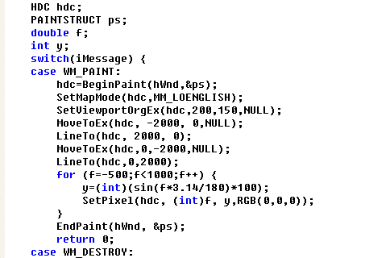
맵핑 모드 – 윈도우와 뷰포트 (sine)

Slide 22
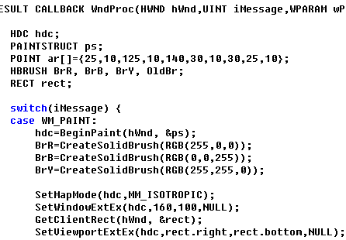
맵핑 모드 – 가변 비율

Slide 23
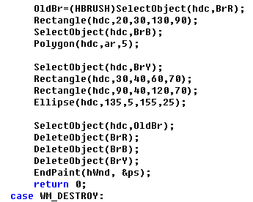
맵핑 모드 – 가변 비율

Slide 24
비트맵
Bitmap 프로젝트 생성
ApiStart 복사
리소스 스크립트 생성
비트맵 임포트(Import)

Slide 25
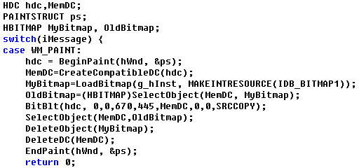
비트맵

Slide 26
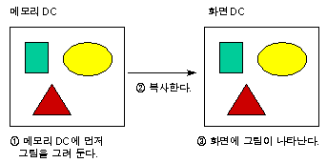
비트맵 – 메모리 DC
메모리 DC
  화면 DC와 동일한 특성을 가지며 그 내부에 출력 표면을 가진 메모리 영역
  사용자에게 그려지는 과정을 보여주지 않고 결과만 화면으로 고속 복사
  CreateCompatibleDC(HDC hdc);

Slide 27
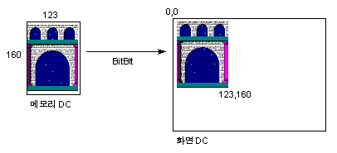
비트맵 – BitBlt (Bit Block Transfer)
BOOL BitBlt(hdcDest, xDest, yDest, witch, height, hdcSrc, xSrc, ySrc, dwRop)
DC 간의 영역끼리 고속 복사 수행

Slide 28
비트맵 – BitBlt의 래스터 연산 방법들
값 | 설명
BLACKNESS | 대상영역을 검정색으로 채운다.
DSTINVERT | 화면을 반전시킨다.
MERGECOPY | 소스 비트맵과 대상 화면을 AND 연산한다.
MERGEPAINT | 소스 비트맵과 대상 화면을 OR 연산한다.
SRCCOPY | 소스 영역을 대상 영역에 복사한다.
WHITENESS | 대상영역을 흰색으로 채운다.

Slide 29
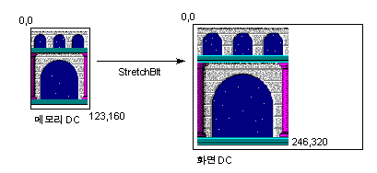
비트맵 - StretchBlt
BOOL StetchBlt(hdcDest, xDest, yDest, wDest, hDest, hdcSrc, xSrc, ySrc, wSrc, hSrc, dwRop);

Slide 30
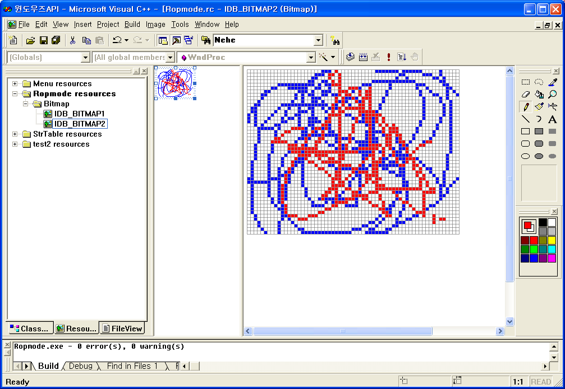
비트맵 – 비트맵 만들기
리소스 편집기에서 비트맵 추가
  16색상
  디폴트 크기 48*48

Slide 31
폰트 - CreateFont
HFONT CreateFont(height, width, escapement, orientation, weight, italic, underline, strikeout, charset, clipPrecision, quality, pitchAndFamily, face);

Slide 32
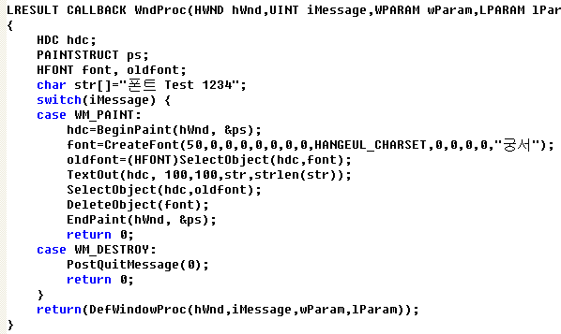
폰트 – Font 프로젝트

Slide 33
폰트 – LOGFONT 구조체
LOGFONT 구조체를 만든 후 CreateFontIndirect(lplf) 함수로 폰트 생성
CreateFont에 비해 좋은 점
  여러 벌의 폰트 객체를 만들어야 할 때

Slide 34
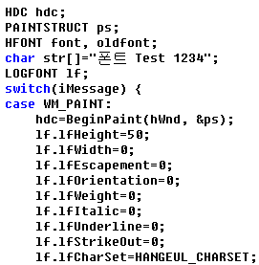
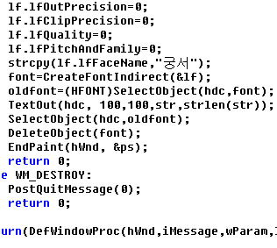
폰트 – LOGFONT 구조체

Slide 35
폰트 – 문자열의 색상
COLORREF SetTextColor(hdc, color);
COLORREF SetBkColor(hdc, color);
int SetBkMode(hdc, mode);
  mode: OPAQUE, TRANSPARENT

Slide 36
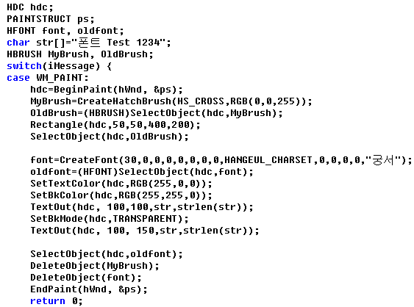

Slide 37
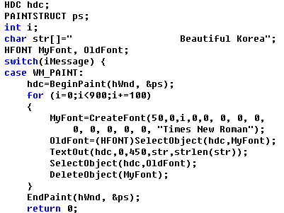
폰트 – 글자 회전시키기

